Slide 1
Management pasiv bank
Pavla Klepková Vodová

Slide 2
Bilance banky
strana pasiv: struktura zdrojů sloužících k financování majetku k určitému časovému okamžiku
dle Vyhlášky č. 501/2002 Sb. pasiva bank tvoří:
  závazky vůči bankám a družstevním záložnám
  závazky vůči klientům – členům družstevních záložen
  závazky z dluhových cenných papírů
  ostatní pasiva
  výnosy a výdaje příštích období
  rezervy
  podřízené závazky
  základní kapitál
  emisní ážio
  rezervní fondy a ostatní fondy ze zisku
  rezervní fond na nové ocenění
  kapitálové fondy
  oceňovací rozdíly
  nerozdělený zisk nebo neuhrazená ztráta z předchozích období
  zisk nebo ztráta za účetní období

Slide 3
Hlavní položky pasiv českého bankovního sektoru (mil. Kč)
Zdroj: vlastní zpracování dat z databáze ARAD: http://www.cnb.cz/cnb/STAT.ARADY_PKG.PARAMETRY_SESTAVY?p_sestuid=53337&p_strid=AABAB&p_lang=CS

Slide 4
Hlavní položky pasiv
kapitál
depozita
nedepozitní závazky

Slide 5
Depozita
nepřímý cenný papír, vydávaný bankou
druhy depozit:
  depozita na viděnou
    pro banku důležitý zdroj financování:
      velice levné zdroje
      banka může profitovat z pozdějšího připisování peněz
      funguje princip sedliny
  termínovaná depozita
    vklady na pevnou lhůtu či vklady s výpovědní lhůtou
  spořicí účty
  úsporné vklady
  prostředky získané emisí dlužnických cenných papírů
  mezibankovní depozita

Slide 6
Sedlina na běžných účtech

Slide 7
Depozita v českém bank. sektoru podle doby splatnosti (mil. Kč)
Zdroj: vlastní zpracování dat z databáze ARAD: http://www.cnb.cz/cnb/STAT.ARADY_PKG.PARAMETRY_SESTAVY?p_sestuid=13278&p_strid=AABCAB&p_lang=CS

Slide 8
Depozita v českém bank. sektoru podle ekonom. sektorů (mil. Kč)
Zdroj: vlastní zpracování dat z databáze ARAD: http://www.cnb.cz/cnb/STAT.ARADY_PKG.PARAMETRY_SESTAVY?p_sestuid=44898&p_strid=AABCAA&p_lang=CS

Slide 9
Zajištění depozit
funkce
  preventivní
  sanační
spojeno s morálním hazardem
formy:
  státní garance
  pojištění depozit
    Všeobecný fond peněžních ústavů
    Fond pojištění vkladů
    Garanční systém finančního trhu

Slide 10
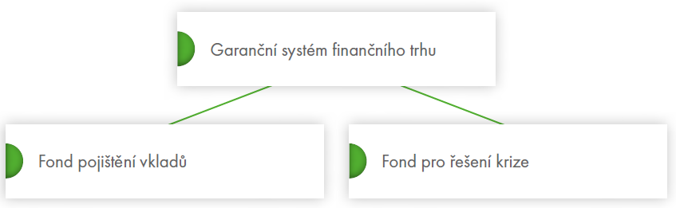
Garanční systém finančního trhu (1)
  původně Fond pojištění vkladů (FPV)
  GSFT zajišťuje výplatu náhrad vkladů v případě, že by některá z bank, stavebních spořitelen či družstevních záložen byla označena Českou národní bankou za insolventní, nebo v případě, že by soud rozhodl o úpadku takové instituce

Slide 11
Garanční systém finančního trhu (2)
které vklady jsou pojištěny?
na které vklady se pojištění nevztahuje?
lhůta pro zahájení výplat náhrad vkladů zkrácena od 1. 1. 2016 na 7 pracovních dní (dříve do 5+20 pracovních dní), nemají na ni nárok osoby, které mají k bance zvláštní vztah
vyplácející bankou je Česká spořitelna (od r. 2017)

Slide 12
GSFT – výše příspěvků do fondů
příspěvky do Fondu pojištění vkladů:
  od 1. ledna 2016 výši odvodů vypočítává a stanovuje jednotlivým institucím ČNB na základě vypočtené rizikové váhy → výše odvodů se liší v závislosti na objemu vkladů uložených v každé instituci a na míře rizikovosti každé z nich
  dle směrnice 2014/49/EU, o systémech pojištění vkladů se rizikově vážené příspěvky vybírají alespoň jedenkrát ročně, až do dosažení minimální požadované výše prostředků ve FPV odpovídající 0,8 % krytých pohledávek z vkladů (této výše musí být dosaženo nejpozději do 3. července 2024)
  pokud prostředky ve FPV již dosáhly 0,8% objemu krytých pohledávek z vkladů všech úvěrových institucí, ČNB stanoví příspěvky tak, aby jejich celková výše v příslušném roce odpovídala hodnotě 0,045 % objemu krytých pohledávek z vkladů všech úvěrových institucí
příspěvky do Fondu pro řešení krize:
  výpočet, předpis a případné vymáhání jsou opět v kompetenci ČNB, která ukládá povinnost příspěvku rozhodnutím ve správním řízení
  příspěvky jsou stanoveny individuálně pro každou instituci jinak a jejich výše závisí na řadě faktorů
  celková výše prostředků ve fondu by měla do roku 2024 dosáhnout alespoň 1% krytých vkladů

Slide 13

Úkol: povinně prostudovat:
https://www.garancnisystem.cz/pro-banky-0/
https://www.cnb.cz/miranda2/export/sites/www.cnb.cz/cs/dohled_financni_trh/legislativni_zakladna/banky_a_zalozny/download/prispevky_do_fpv_2019.pdf

Slide 14
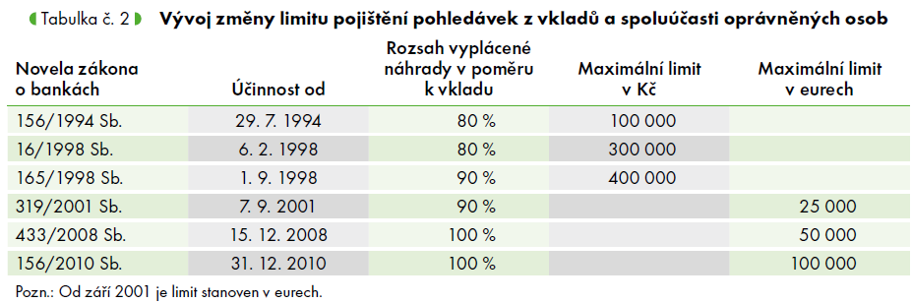
Výplata z Fondu pojištění vkladů
jak se určí výše náhrady?
limity pro náhradu v ČR:
dočasně vysoký zůstatek

Slide 15
Probíhající výplaty z FPV:
https://www.garancnisystem.cz/probihajici-vyplaty/#text

Slide 16
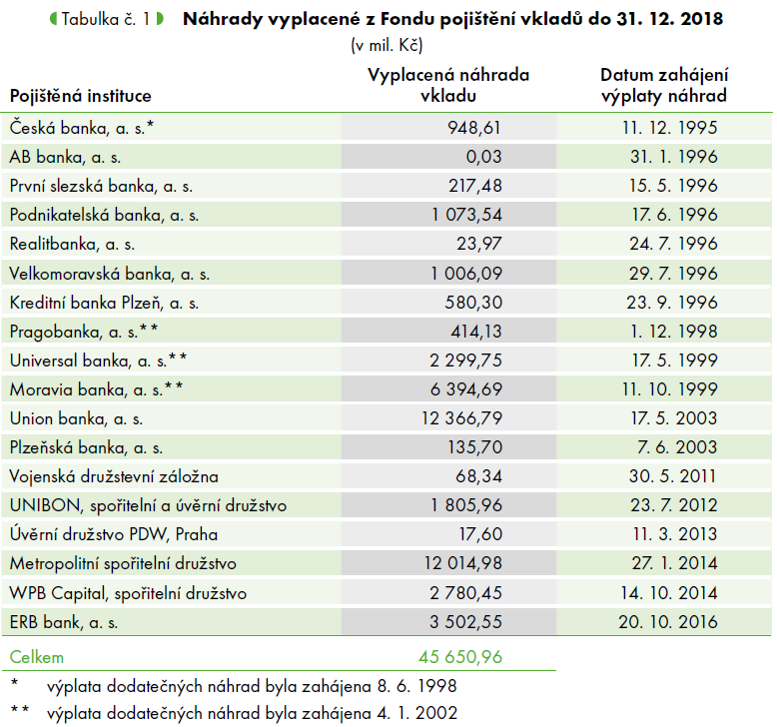
Zdroj: GSFT: Výroční zpráva 2018, s. 13.

Slide 17
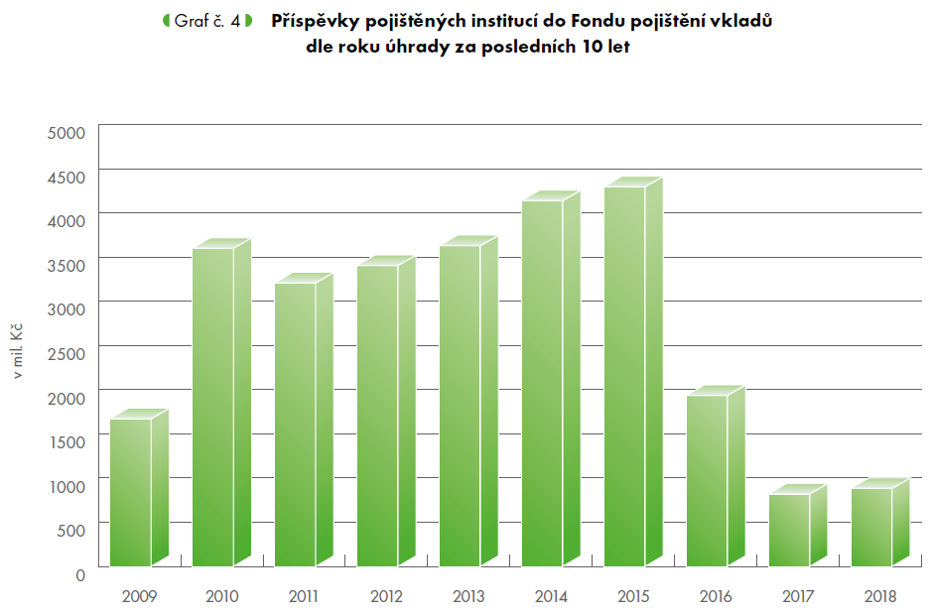
Zdroj: GSFT: Výroční zpráva 2018, s. 18.

Slide 18
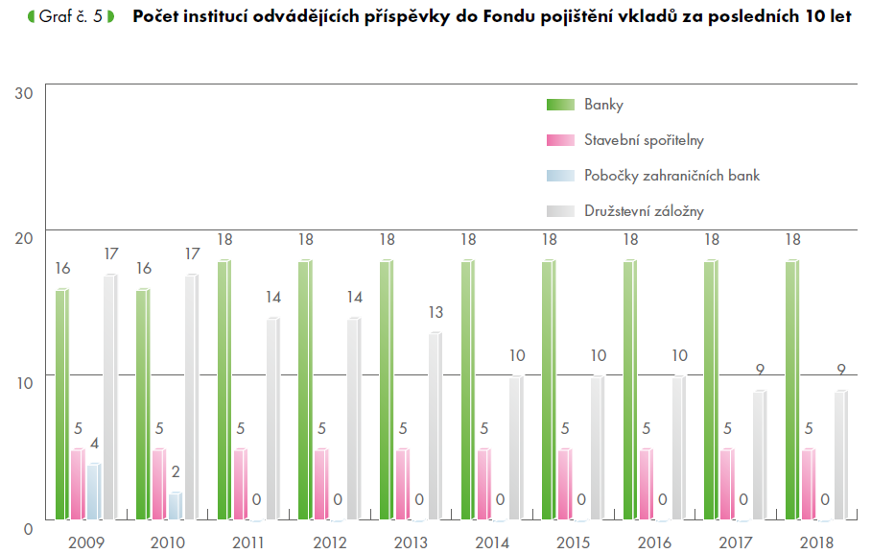
Zdroj: GSFT: Výroční zpráva 2018, s. 19.

Slide 19
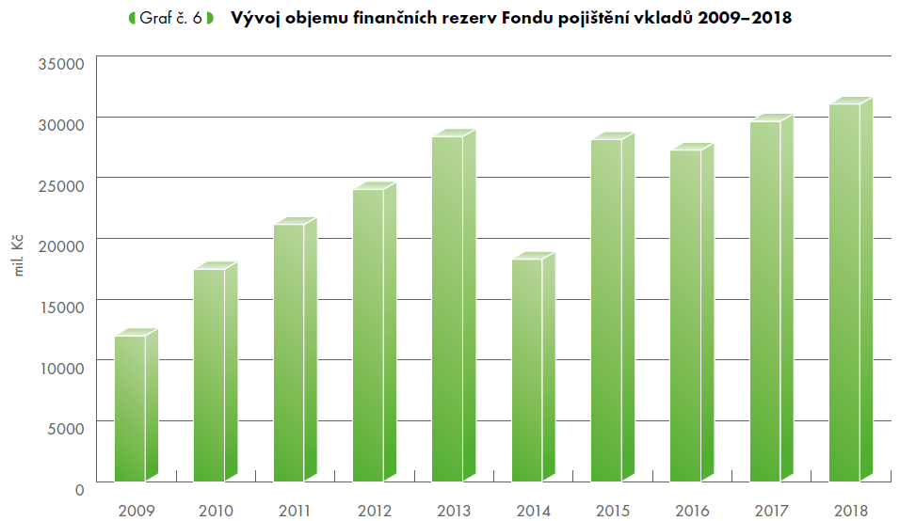
Zdroj: GSFT: Výroční zpráva 2018, s. 20.

Slide 20
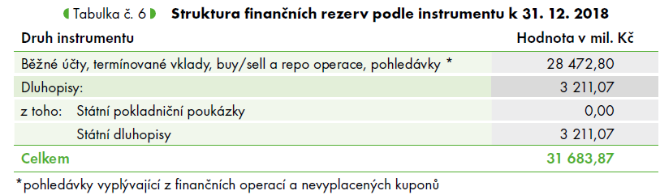
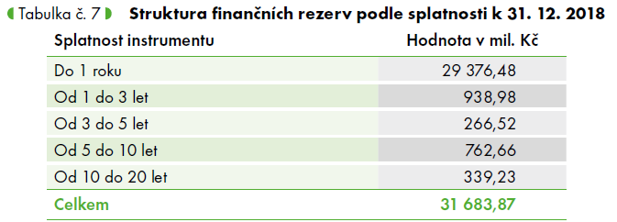
Zdroj: GSFT: Výroční zpráva 2018, s. 20-21.

Slide 21
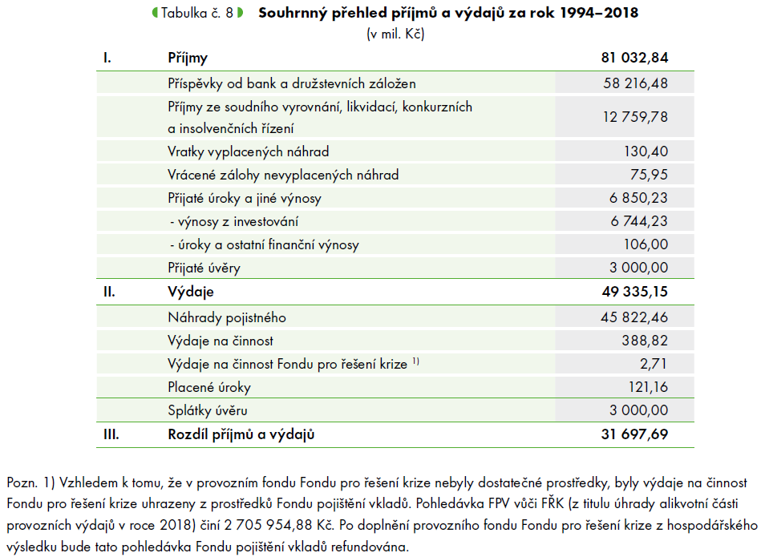
Zdroj: GSFT: Výroční zpráva 2018, s. 22.

Slide 22
Příklad
Firma ABC využívá u banky XYZ následující bankovní produkty: běžný účet (zůstatek 750 tisíc Kč), termínovaný vklad (zůstatek 850 tisíc Kč), spořicí účet (zůstatek 900 tisíc Kč). Vypočítejte, kolik Kč dostane jako náhradu z Fondu pojištění vkladů v případě nesolventnosti banky XYZ (devizový kurz vyhlášený ČNB v rozhodný den: 24,50 Kč/EUR).
Změnil by se nějak výsledek, kdyby devizový kurz v rozhodný den činil 26,50 Kč/EUR?

Slide 23
Příklad
Pan Novák má na svém účtu u banky ABC zůstatek 3,5 mil. Kč. Vypočítejte, kolik Kč dostane jako náhradu z Fondu pojištění vkladů v případě nesolventnosti banky ABC (devizový kurz vyhlášený ČNB v rozhodný den: 25,50 Kč/EUR).
Nyní vypočítejte výši náhrady ještě jednou, víte-li, že z uvedené částky 2 mil. Kč představuje náhrada za vypořádání SJM od bývalé manželky; tuto částku mu na účet zaslala šest týdnů před vyhlášením nesolventnosti banky ABC.

Slide 24

Skutečné náklady banky na získání depozit
významným způsobem ovlivněny požadavky na PMR a pojištění vkladů

Slide 25
Příklad
Vypočtěte skutečné náklady banky na depozita, pokud úroková sazba je 10 % a povinné minimální rezervy 12 %. Propočítejte náklady na depozita i pro aktuální hodnotu PMR.

Slide 26
Příklad
Vypočtěte skutečné náklady banky na depozita, pokud jsou PMR 2 %, pojištění depozit 1,2 % a banka depozita úročí v průměru 3 %.

Slide 27
Příklad
Vypočtěte skutečné náklady banky na depozita, pokud PMR činí 2 %, pojištění depozit 1,2 %. Banka termínová depozita úročí v průměru 3 %, depozita na viděnou 0,5 %. Součástí pasiv banky jsou depozita na požádání ve výši 500 mil. Kč, termínová depozita 1500 mil. Kč a vlastní kapitál 750 mil. Kč.

Slide 28
Kapitál
odráží zainteresovanost akcionářů v bance
kolik by mělo být kapitálu?
  akcionáři x regulátor
funkce kapitálu:
  polštář, který tlumí ztráty vzniklé v důsledku působení nejrůznějších rizik
  základ, ke kterému se poměřuje výnosnost do bankovnictví a vztahují se k němu různá regulativní opatření
  nástroj konkurence a reprezentace, který vytváří důvěru v to, že v případě výkyvů v hospodaření nebudou případné ztráty přeneseny na věřitele banky
→ malý kvantitativní, ale velký kvalitativní význam

Slide 29
Pravidla kapitálové přiměřenosti
kapitál : aktiva
kapitál požadovaný regulátory: skutečný kapitál
kapitálová přiměřenost zahrnující úvěrové riziko
  kapitál : rizikově vážená aktiva
kapitálová přiměřenost zahrnující úvěrové a tržní riziko
kapitálová přiměřenost zahrnující úvěrové, tržní a operační riziko
kapitálové polštáře
aktuální právní úprava:
  Vyhláška ČNB č. 163/2014 Sb., o výkonu činnosti bank, spořitelních a úvěrních družstev a obchodníků s cennými papíry
  Nařízení Evropského parlamentu a rady č. 575/2013 ze dne 26. června 2013 o obezřetnostních požadavcích na úvěrové instituce a investiční podniky

Slide 30
Vymezení kapitálu
kapitál banky = kapitál tier 1 + kapitál tier 2 (tier 2 však maximálně do 1/3 kapitálu tier 1)
banka musí splňovat tyto požadavky na kapitál:
  poměr kmenového kapitálu tier 1 ve výši 4,5 %
  kapitálový poměr tier 1 ve výši 6 %
  celkový kapitálový poměr ve výši 8 %
celkový objem rizikové expozice zahrnuje:
  rizikově vážené expozice pro úvěrové riziko a riziko rozmělnění
  požadavky na kapitál pro poziční riziko obchodního portfolia banky a pro velké expozice přesahující limity
  požadavky na kapitál k měnovému, vypořádacímu a komoditnímu riziku
  požadavky na kapitál k riziku úvěrových úprav v ocenění nástrojů OTC derivátů
  požadavky na kapitál k operačnímu riziku
  objemy rizikově vážených expozic pro riziko protistrany
násobí se číslem 12,5

Slide 31
Kapitál tier 1
kmenový kapitál tier 1
  kapitálové nástroje + emisní ážio + nerozdělený zisk + kumulovaný ostatní úplný výsledek hospodaření + ostatní fondy + rezervní fond na všeobecná bankovní rizika – ztráta běžného účetního roku – nehmotná aktiva – významné kapitálové investice do jiných finančních institucí
vedlejší kapitál tier 1
  kapitálové nástroje po splnění podmínek + s nimi související emisní ážio – stanovené odpočty kapitálových investic do vlastních nástrojů

Slide 32
Kapitál tier 2
kapitálové nástroje a podřízené půjčky po splnění podmínek + s nimi související emisní ážio + některé další položky – kapitálové investice
podmínky pro zahrnutí nástrojů do kapitálu tier 2:
  nástroje jsou vydány, podřízené půjčky jsou získány a plně uhrazeny
  prostředky neposkytla banka, její dceřiné podniky ani podniky, v nichž má banka nejméně 20 % podíl, a to ani nepřímo
  nárok na jistinu je zcela podřízen pohledávkám všech nepodřízených věřitelů
  nástroje nebo podřízené půjčky nejsou zajištěny bankou, dceřinými podniky, mateřskou finanční holdingovou společností nebo jejími dceřinými podniky, podnikem s úzkým propojením
  mají dobu splatnosti min. 5 let
  mohou být vypovězeny či předčasně splaceny nejdříve 5 let po jejich vydání a po splnění podmínek
  v posledních pěti letech se zahrnují v klesající výši
  a další…

Slide 33
Úkol: povinně prostudovat:
vybrané části Nařízení Evropského parlamentu a rady č. 575/2013 ze dne 26. června 2013 o obezřetnostních požadavcích na úvěrové instituce a investiční podniky:
  http://eur-lex.europa.eu/LexUriServ/LexUriServ.do?uri=OJ:L:2013:176:0001:0337:CS:PDF
  stačí články 25 – 30, 36 – 47, 50 – 72, 92

Slide 34
Příklad
Základní kapitál banky činí 5 mld., nerozdělený zisk 6 mld., zůstatek v rezervních fondech 1 mld., podřízený dluh 5 mld., významné kapitálové investice vztahující se k tier 1 6 mld., celkový objem rizikově vážené expozice je 85 mld. Vypočítejte kapitálovou přiměřenost banky (kapitálový poměr tier 1 a celkový kapitálový poměr), výsledek komentujte.

Slide 35
Příklad
Základní kapitál banky činí 4 mld., nerozdělený zisk 1,5 mld., emisní ážio k základnímu kapitálu 0,5 mld., goodwill 0,5 mld., podřízený dluh 1 mld., významné kapitálové investice vztahující se k tier 1 2 mld., celkový objem rizikově vážené expozice je 55 mld. Vypočítejte kapitálovou přiměřenost banky (kapitálový poměr tier 1 a celkový kapitálový poměr), výsledek komentujte.

Slide 36
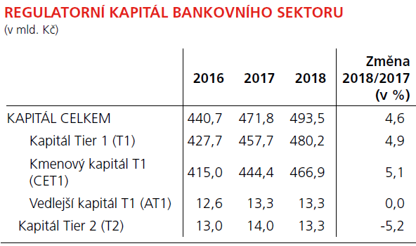
Zdroj: ČNB: Zpráva o výkonu dohledu nad finančním trhem 2018, s. 94.

Slide 37
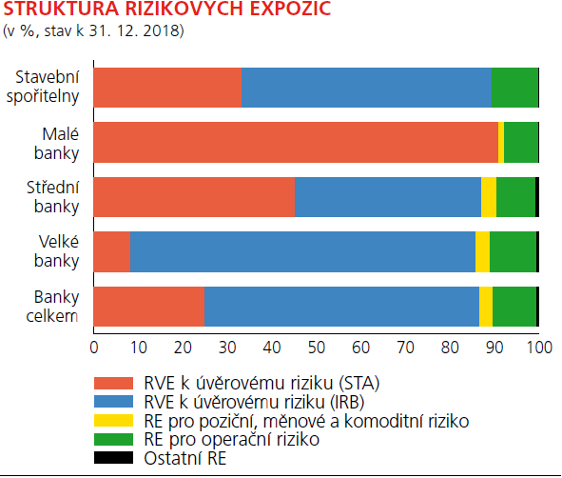
Zdroj: ČNB: Zpráva o výkonu dohledu nad finančním trhem 2018, s. 94.

Slide 38
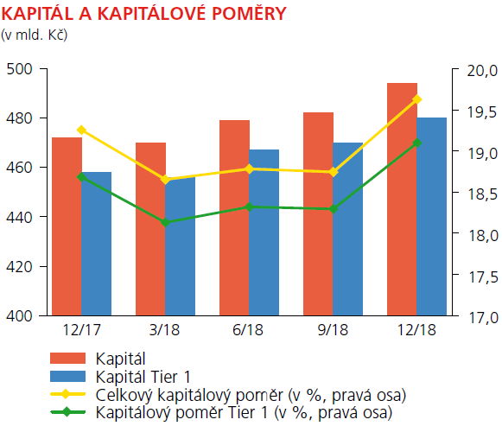
Zdroj: ČNB: Zpráva o výkonu dohledu nad finančním trhem 2018, s. 94.

Slide 39
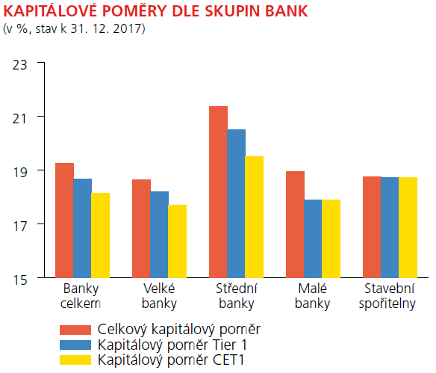
Zdroj: ČNB: Zpráva o výkonu dohledu nad finančním trhem 2017, s. 100.

Slide 40
Nedepozitní závazky
použití:
  dosažení krátkodobé rovnováhy v bilanci banky
  zajištění požadované výše povinných minimálních rezerv
  zajištění likvidity banky
existují ale i dlouhodobé nedepozitní závazky

Slide 41
M Ě J T E S E H E Z K Y
☺

